Slide 3
Chapter 08
MVC 패턴의 이해

Slide 4
MVC 패턴
서블릿 컨트롤러 설계
[실습 8-1] 컨트롤러 기초 예제 : 계산기 구현
[실습 8-2] 고급 컨트롤러 서블릿 구현

Slide 5
디자인 패턴을 이해한다.
MVC 패턴의 구조를 이해한다.
실습을 통해 서블릿 컨트롤러를 배우고 구현해본다.

Slide 6
Section 01
MVC 패턴

Slide 7
디자인 패턴이란?
디자인 패턴(Design Pattern)
처음에는 건축학적 관점에서 출발한 개념이었음
1994년 GoF의 ≪Design Patterns: Elements of Reusable Object-Oriented Software≫를 통해 소프트웨어 설계에서 공통적으로 발생하는 문제에 대한 재사용 가능한 솔루션으로 제시됨
GoF의 디자인 패턴은 생성, 구조, 행동, 동시실행 등의 문제에 대해 여러 패턴을 제시하고 있으며 UML 클래스 다이어그램을 이용해 구조를 표현하고 있음
UML(Unified Modeling Language)
객체지향 설계와 구현을 지원하기 위해 만들어진 일종의 모델링 언어
시스템 분석, 설계에 필요한 내용을 여러 다이어그램 형태로 정의한 규격임

Slide 8
추상 팩토리 패턴이란?
추상 팩토리(Abstract Factory) 패턴
추상(Abstract): 자바의 추상 클래스 Abstract Class에도 사용되는 표현으로 구체적인 내용의 구현을 하위 객체에 위임하는 모델임
팩토리(Factory): 디자인 패턴에서 객체를 생성하는 역할을 의미함
따라서 추상 팩토리는 객체를 생성하는 것을 별도로 구현하되 관련된 구체적인 구현을 하위 클래스에서 담당하게 하는 설계 모델로 이해할 수 있음

Slide 9
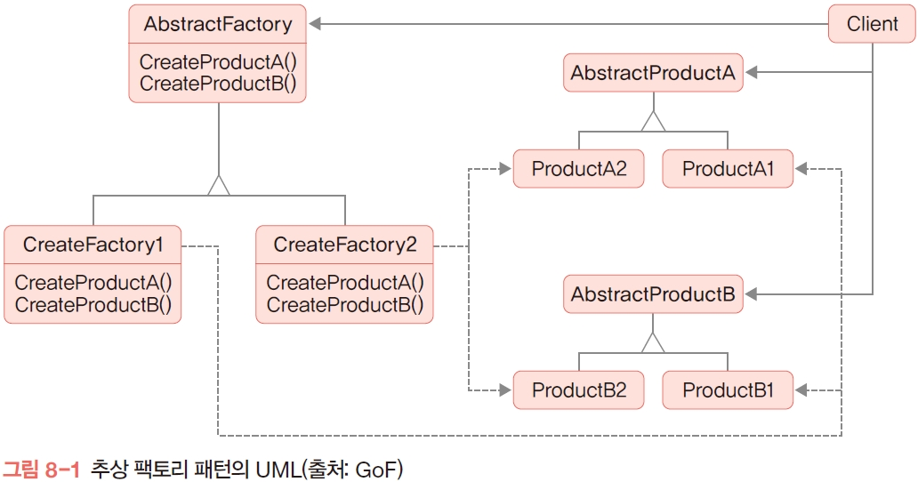
추상 팩토리 패턴이란?
추상 팩토리 패턴(Abstract Factory Pattern)의 UML 클래스 다이어그램
객체 생성에 대한 문제 해결을 위한 디자인 패턴

Slide 10
MVC 패턴이란?
MVC 패턴
Model-View-Controller의 약어
GUI(Graphical User Interface) 기반의 애플리케이션 개발에 사용되는 디자인 패턴
지금은 백엔드 기반의 웹 애플리케이션 개발의 기본 모델이 되었음
모바일 앱 및 프런트엔드 기반 웹 애플리케이션 개발이 늘어나면서 MVP(Model-View-Presenter), MVVM(Model-View-ViewModel) 과 같은 패턴도 널리 사용되고 있음
MVC 패턴의 목적은 화면과 데이터 처리를 분리하여 코드 간 종속성을 줄이는 것임
즉 구성요소 간 역할을 명확하게 하여 코드를 쉽게 분리하고 협업이 용이해짐

Slide 11
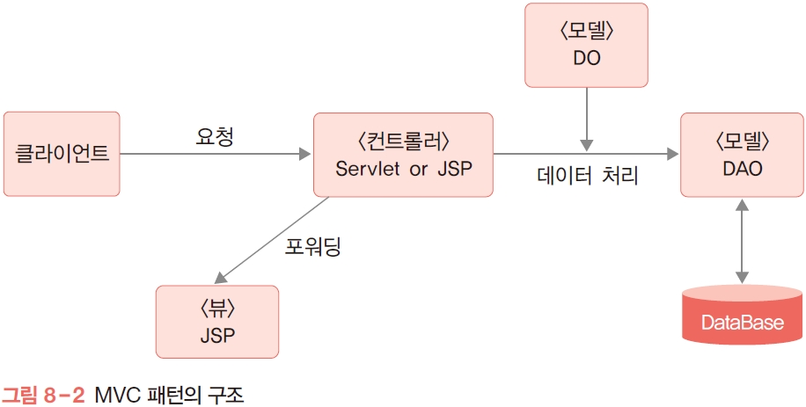
MVC 패턴이란?
MVC 패턴 구조

Slide 12
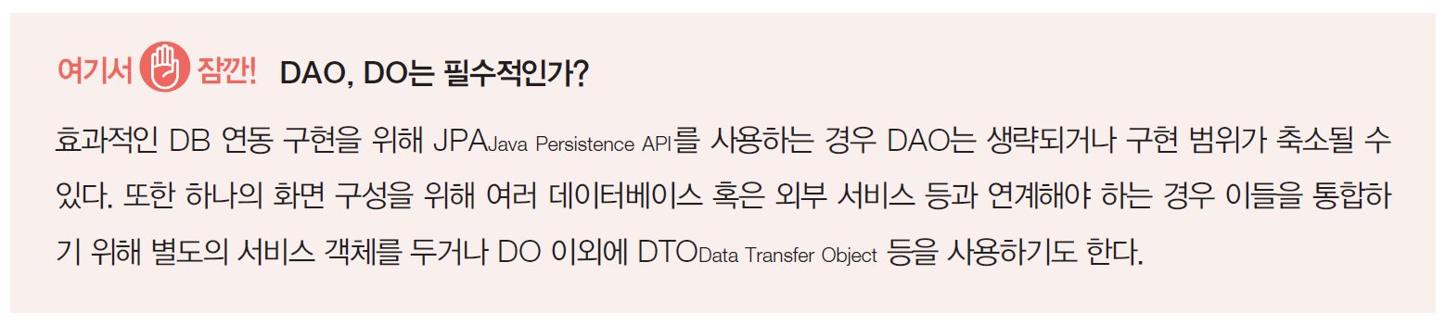
MVC 패턴이란?
모델(Model)
데이터를 처리하는 영역
일반적으로 데이터베이스와 연동을 위한 DAO(Data Access Object) 클래스와 데이터 구조를 표현하는 DO(Data Object, 엔티티 클래스) 등으로 구성됨
모델은 뷰나 컨트롤러에 독립적인 구조로 데이터베이스 처리를 필요로 하는 여러 애플리케이션에서 공유할 수 있으며, 웹 애플리케이션이 아닌 경우에도 사용할 수 있음

Slide 13
MVC 패턴이란?
뷰(View)
화면 구성을 담당하는 영역
주어진 데이터를 출력하는 용도로만 사용하는 것이 바람직함
뷰에서 데이터를 직접 가져오는 방식은 권장하지 않음
뷰 영역의 구현을 위해 뷰 템플릿 엔진이 사용되며 JSP 역시 이러한 뷰 템플릿 엔진 중 하나임
HTML 이외에 EL, JSTL 등을 사용해 컨트롤러로부터 전달받은 데이터를 출력하고 HTML, CSS 등을 통해 화면을 디자인함
뷰는 기본적으로 모델, 컨트롤러와의 종속성이 없도록 구현해야 함

Slide 14
MVC 패턴이란?
컨트롤러(Controller)
MVC 패턴의 핵심으로 모든 사용자 요청의 중심에 위치함
사용자 요청은 특정 뷰에 바로 전달되지 않고 컨트롤러를 통해야 함
컨트롤러는 사용자 요청에 따라 모델을 통해 데이터베이스와 연동하여 데이터를 처리하고 뷰에 전달함
뷰로 전달하기 위해 데이터가 들어 있는 DO 혹은 List<DO> 형태의 객체를 request에 저장한 후 포워딩함
컨트롤러는 특정 뷰를 지정해야 하기 때문에 뷰와 종속관계가 발생할 수밖에 없음
따라서 프로젝트의 규모가 클수록 컨트롤러는 복잡해지고 관리가 어려워지는 문제가 있음

Slide 15
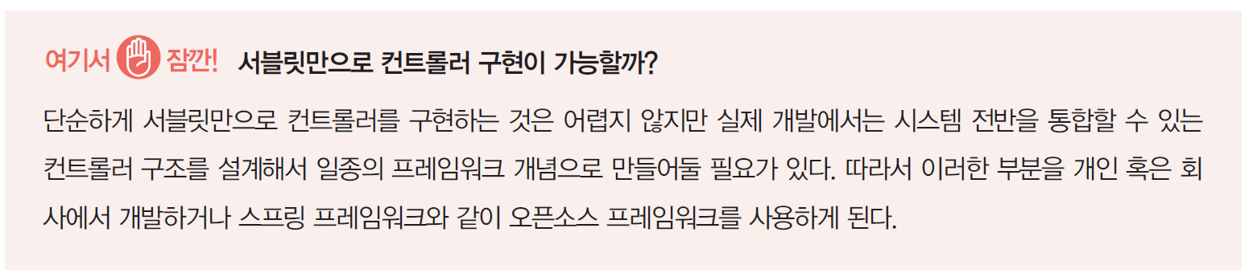
MVC 패턴이란?
컨트롤러의 구현
JSP, 서블릿 모두 가능함
JSP: 간단한 기능을 구현할 때 유리함
서블릿: 규모 확장과 향후 스프링 프레임워크로의 확장 등에 유리함
컨트롤러를 호출하기

Slide 16
MVC 패턴이란?
컨트롤러를 구성하는 세 가지 방법
사용자 요청마다 컨트롤러를 만들기
특정 모듈 단위로 하나의 컨트롤러 안에서 여러 요청 단위를 구분해 처리하기
프런트 컨트롤러를 따로 두어 모든 요청을 하나의 컨트롤러로 모은 다음 요청에 따라 구현 컨트롤러를 호출하기

Slide 17
Section 02
서블릿 컨트롤러 설계

Slide 18
클라이언트 요청 처리
컨트롤러의 가장 기본적인 기능 세 가지
클라이언트 요청 처리
입력값 핸들링
뷰 이동
클라이언트 요청 처리
클라이언트 요청을 단일 컨트롤러에서 처리할 것인지 개별 컨트롤러에서 처리할 것인지 결정해야 함
서블릿은 URL 요청을 GET, POST 등의 HTTP 메서드를 통해 처리하는 구조이기 때문에 여러 URL 패턴을 하나의 서블릿에서 처리할 수 있지만 URL에 따라 다른 처리를 구현할 수는 없음

Slide 19
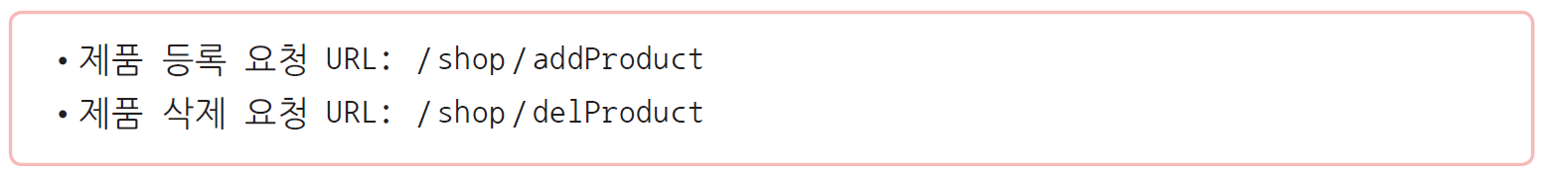
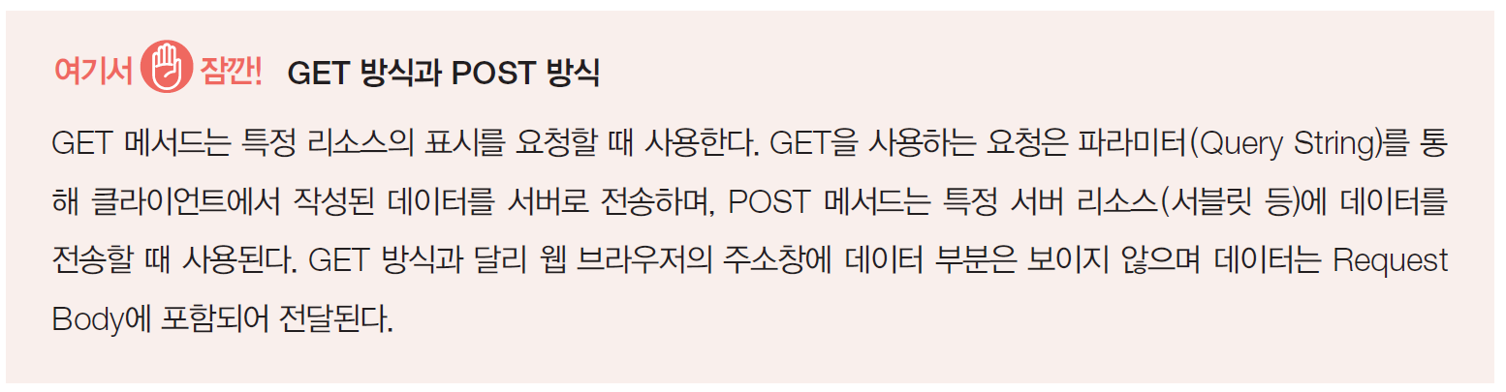
클라이언트 요청 처리
예시1) 어떤 쇼핑몰의 제품 등록과 삭제 기능
이때 두 URL 요청을 하나의 서블릿으로 처리하도록 URL 매핑 설정을 할 수 있으나, 두 요청 모두 GET 방식이라면 URL이 다르더라도 동일한 doGet( ) 메서드가 호출되기 때문에 어떤 요청이 호출된 것인지 구분할 수 없음
따라서 각각의 URL 요청을 별도의 서블릿으로 구현해야 함

Slide 20
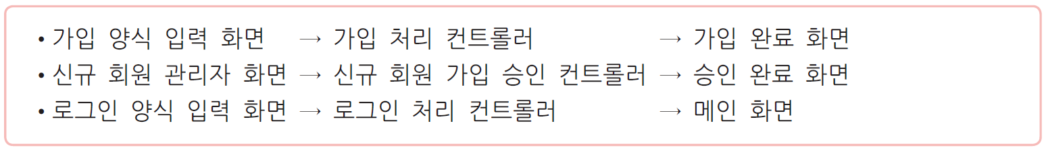
클라이언트 요청 처리
예시2) 회원 관리 프로그램의 회원 가입, 승인, 수정, 탈퇴(삭제), 로그인 기능
각각의 요청을 처리하기 위한 컨트롤러가 있어야 함
즉 입력/요청 화면과 입력 데이터를 받아 이를 처리하는 컨트롤러, 처리된 결과를 보여주기 위한 화면이 필요함
이 경우 각각의 컨트롤러를 구현해야 하지만 같은 단위의 업무를 하나의 컨트롤러에서 처리하는 것이 구조적으로 관리가 쉬울 수 있음
물론 하나의 컨트롤러에서 처리할 요청이 지나치게 많은 경우 오히려 코드 관리가 어려울 수 있으므로 주의해야 함

Slide 21
클라이언트 요청 처리
사용자의 요청을 구분해 하나의 서블릿에서 처리하기 위한 두 가지 방법
URL의 파라미터 이용
프런트 컨트롤러 구현

Slide 22
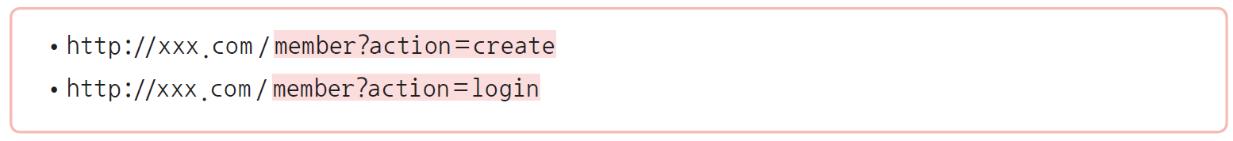
클라이언트 요청 처리
URL의 파라미터 이용
URL에 action과 같이 별도의 파라미터를 두어 요청을 구분함
member: 서블릿 URL 매핑값
action: 요청을 구분하기 위한 파라미터
요청에는 회원 정보, 로그인 아이디 등의 사용자 데이터가 추가로 포함됨
GET, POST 방식이 모두 가능함
컨트롤러에서는 action 값을 비교하여 별도의 메서드 구현 등의 방식으로 처리함
비교적 간단한 방법이지만 action 파라미터의 구조가 변경되며 관련된 HTML, JSP, 컨트롤러의 수정이 필요하다는 단점이 있음

Slide 23
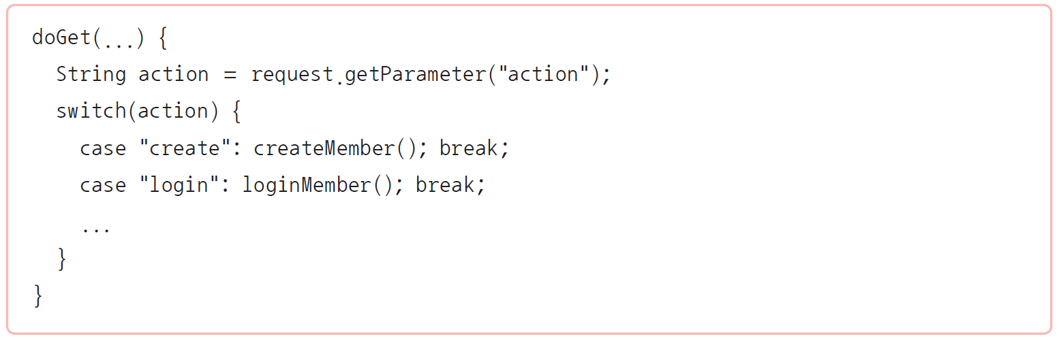
클라이언트 요청 처리
URL의 파라미터 이용의 실제 구현: 분기문 사용

Slide 24
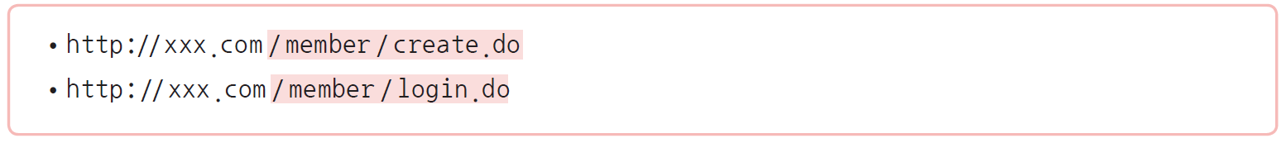
클라이언트 요청 처리
프런트 컨트롤러 구현(1)
모든 요청의 진입점이 되는 컨트롤러가 있고 여기서 서브 컨트롤러를 호출하는 구조
좀 더 복잡한 구조를 체계적으로 처리할 수 있음
프런트 컨트롤러 패턴으로 정립되어 있어 여러 구현에 응용되는 디자인 패턴임
모든 요청을 하나로 모으는 방법이 필요하며, 일반적으로는 서블릿 매핑의 구조적인 특징을 활용함
/member: 회원 관리 웹 애플리케이션 콘텍스트 혹은 서비스 구분 경로
*.do: 서블릿 URL 매핑값으로 모든 요청은 하나의 서블릿을 호출함
컨트롤러에서는 .do 앞의 요청 이름(create, login)으로 구분하여 별도의 메서드 혹은 서브클래스를 통해 실행함

Slide 25
클라이언트 요청 처리
프런트 컨트롤러 구현의 장점
요청에 대한 파라미터 없이 명확한 이름(전 예시의 create, login)으로 요청할 수 있음
요청에 대한 URL 관리가 필요 없음
프런트 컨트롤러 구현의 단점
전체 시스템이 세부 시스템이 분리되어 있는 경우: 콘텍스트를 분리하는 것은 세션 관리 등에 부담이 갈 수 있음
예) 네이버와 같은 포털 형태
단일 콘텍스트에 경로로 구분하는 경우: 프런트 컨트롤러에서 모든 요청을 조건문과 메서드 구현만으로 처리하기에는 컨트롤러 클래스가 비대해짐
→ 규모가 어느 수준 이상이 되면 경로에 따라 서브 컨트롤러로 포워딩하는 처리가 필요함

Slide 26
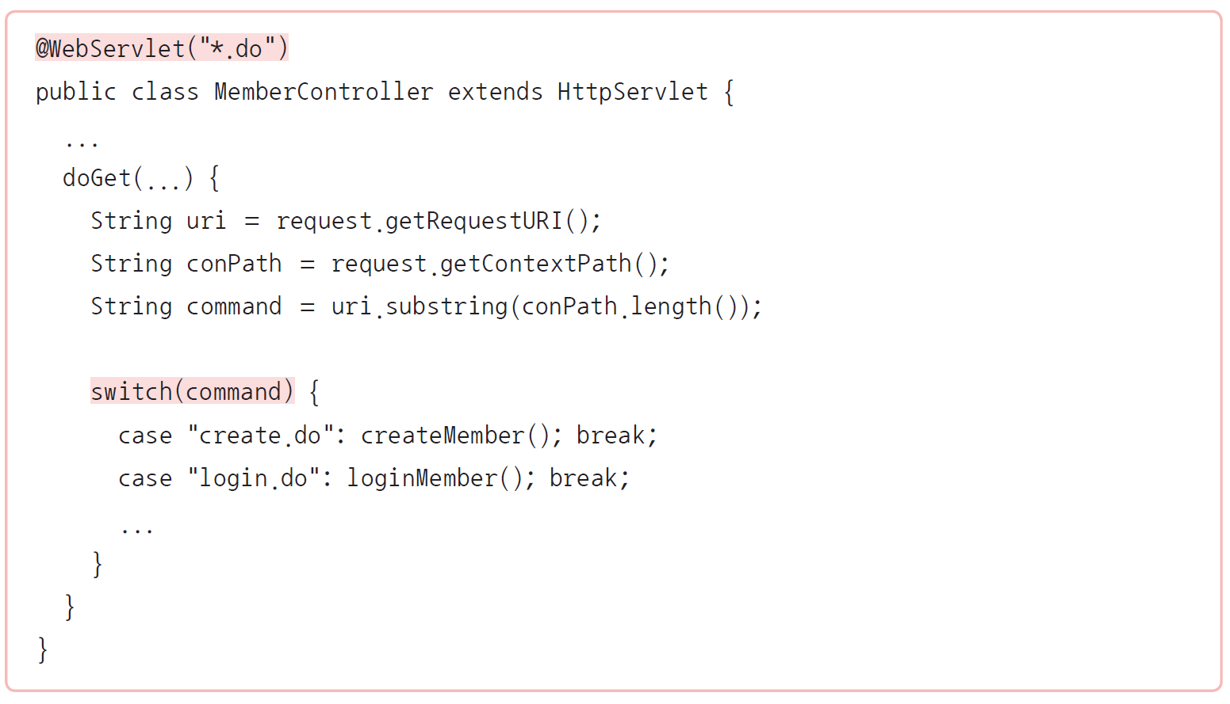
클라이언트 요청 처리
서브 컨트롤러 구현하기
URL 요청을 분석해 사용자 요청을 구분하는 작업이 우선적으로 필요함
메서드를 이용해 사용자 요청을 분리해서 처리함
switch(혹은 if) 문을 사용하는 구조는 기능 추가 또는 변경이 필요할 때 조건문도 함께 관리해야 하는 문제가 있음

Slide 27
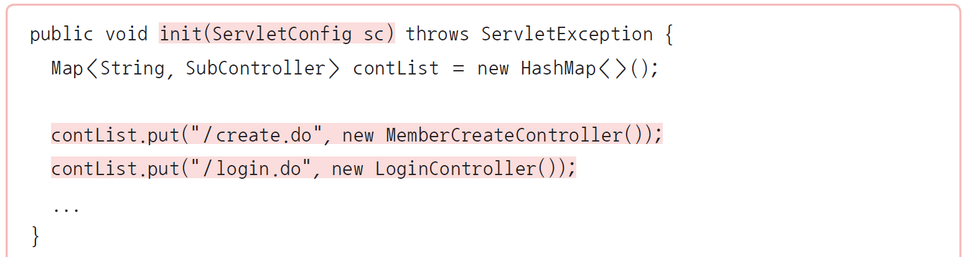
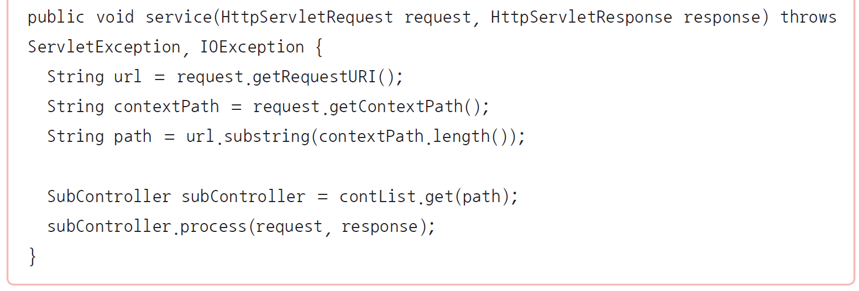
클라이언트 요청 처리
서브 컨트롤러 구현하기
Command 패턴을 사용하면 switch(혹은 if) 구조 없이해당 요청에 맞는 특정 컨트롤러가 실행되도록 구현할 수 있음

Slide 28
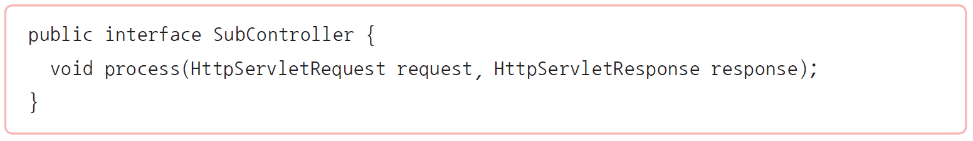
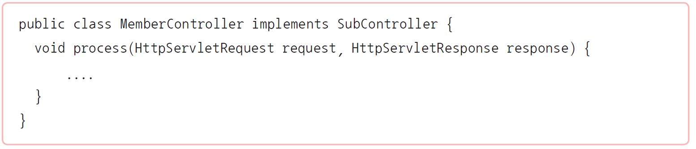
클라이언트 요청 처리
서브 컨트롤러를 운영하는 프런트 컨트롤러를 설계하기
먼저 서브 컨트롤러의 규격을 정의한 인터페이스가 필요함
다음으로 필요한 서브 컨트롤러를 구현함
앞의 다중 요청 처리 서블릿을 서브 컨트롤러 규격에 맞게 수정함
기본적으로는 단일 기능을 수행하며 서브 URL 경로를 추가로 구분해 메서드 단위로 여러 요청을 처리하도록 구현하는 것도 가능함

Slide 29
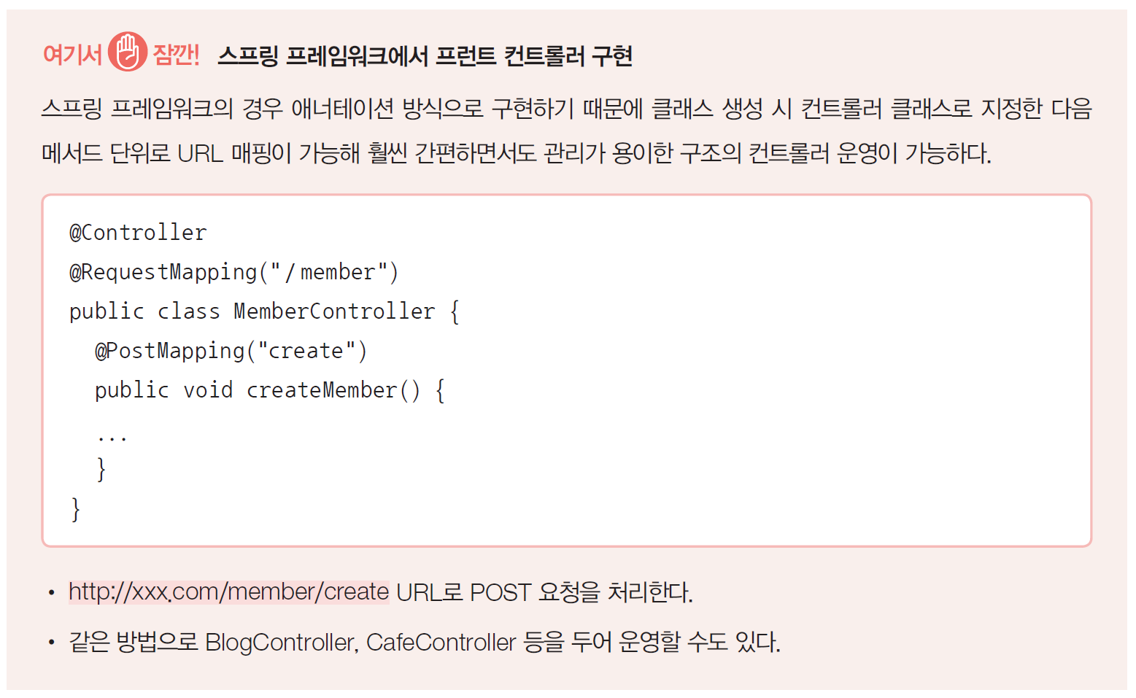
클라이언트 요청 처리

Slide 30
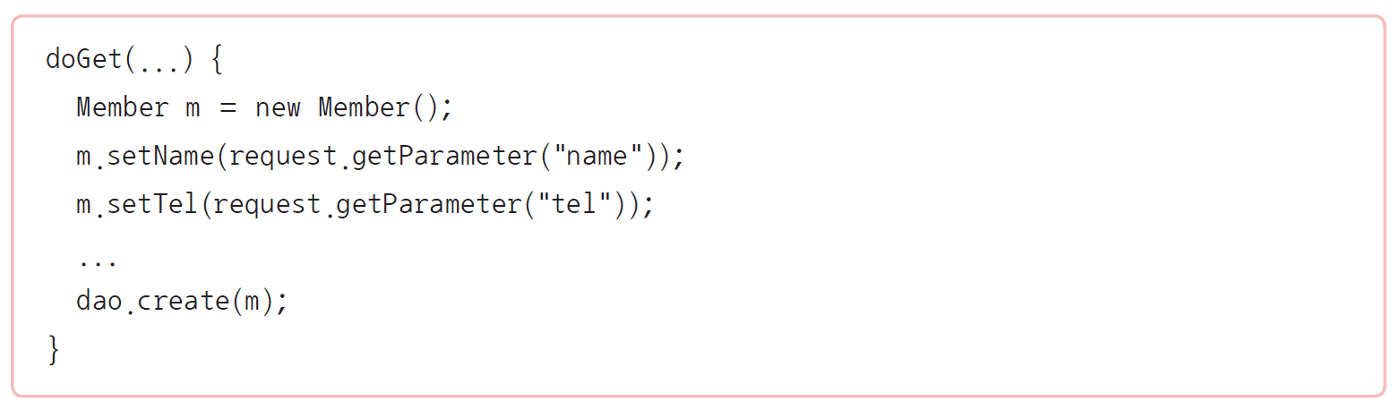
입력값 핸들링
입력값 핸들링
서블릿에서 클라이언트의 입력값을 처리하려면 request.getParameter( )를 이용해야 함
파라미터가 한두 개라면 문제없겠지만 회원 가입과 같이 여러 정보가 전달되는 경우 모든 값을 request.getParameter( )로 받는 것은 문제가 됨
또한 DAO 클래스와 연동을 위해서는 입력값을 Member 객체로 만든 후에 전달해야 하므로 기본적으로 다음과 같은 코드 구현이 필요함

Slide 31
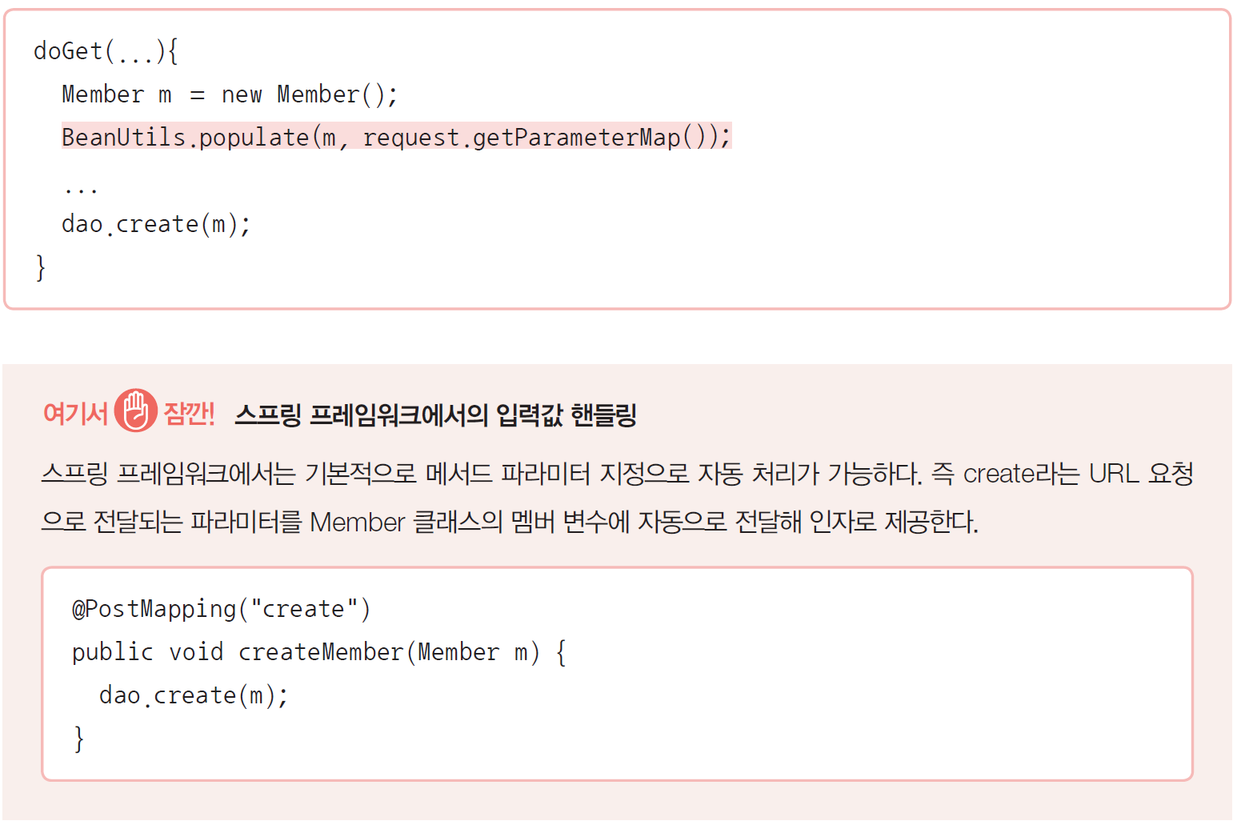
입력값 핸들링
입력값 핸들링
JSP에서는 useBean 액션을 통해 입력값을 Member 객체로 쉽게 만들 수 있었음
서블릿에서는 그런 기능이 제공되지 않기 때문에 별도의 라이브러리를 사용해야 함
대표적으로 Apache Commons BeanUtils가 쓰임

Slide 32
뷰 이동
뷰 이동
컨트롤러에서 사용자 요청을 처리한 다음에는 적절한 뷰로 이동할 수 있어야 함
뷰에서 보여줄 데이터를 포함해서 이동해야 하는 경우와 그렇지 않은 경우로 나뉨
데이터를 포함하지 않는 경우
사용자 요청 처리 후 별도의 데이터를 포함하지 않는다면 해당 페이지로 리디렉션Redirection할 수 있음
JSP, 서블릿 모두 response.sendRedirect( )를 사용함

Slide 33
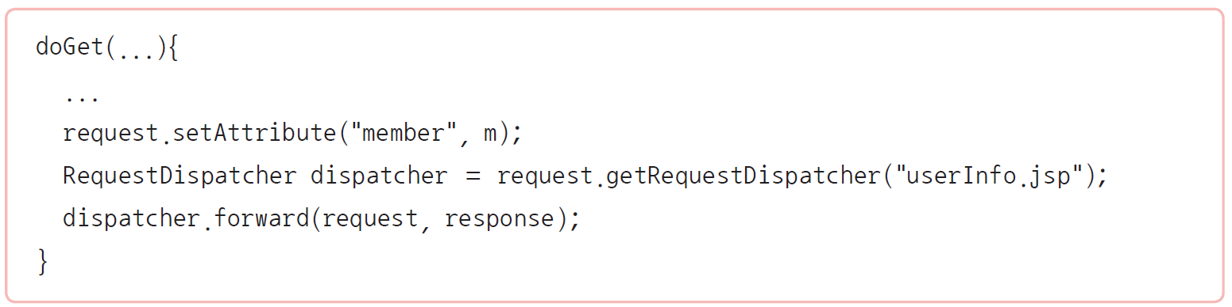
뷰 이동
데이터를 포함하는 경우
request scope object에 속성으로 데이터를 넣은 후 원하는 페이지로 포워딩함
데이터 활용 목적에 따라 session 또는 application을 사용할 수도 있으며 여러 데이터를 포함하는 것도 가능함

Slide 34
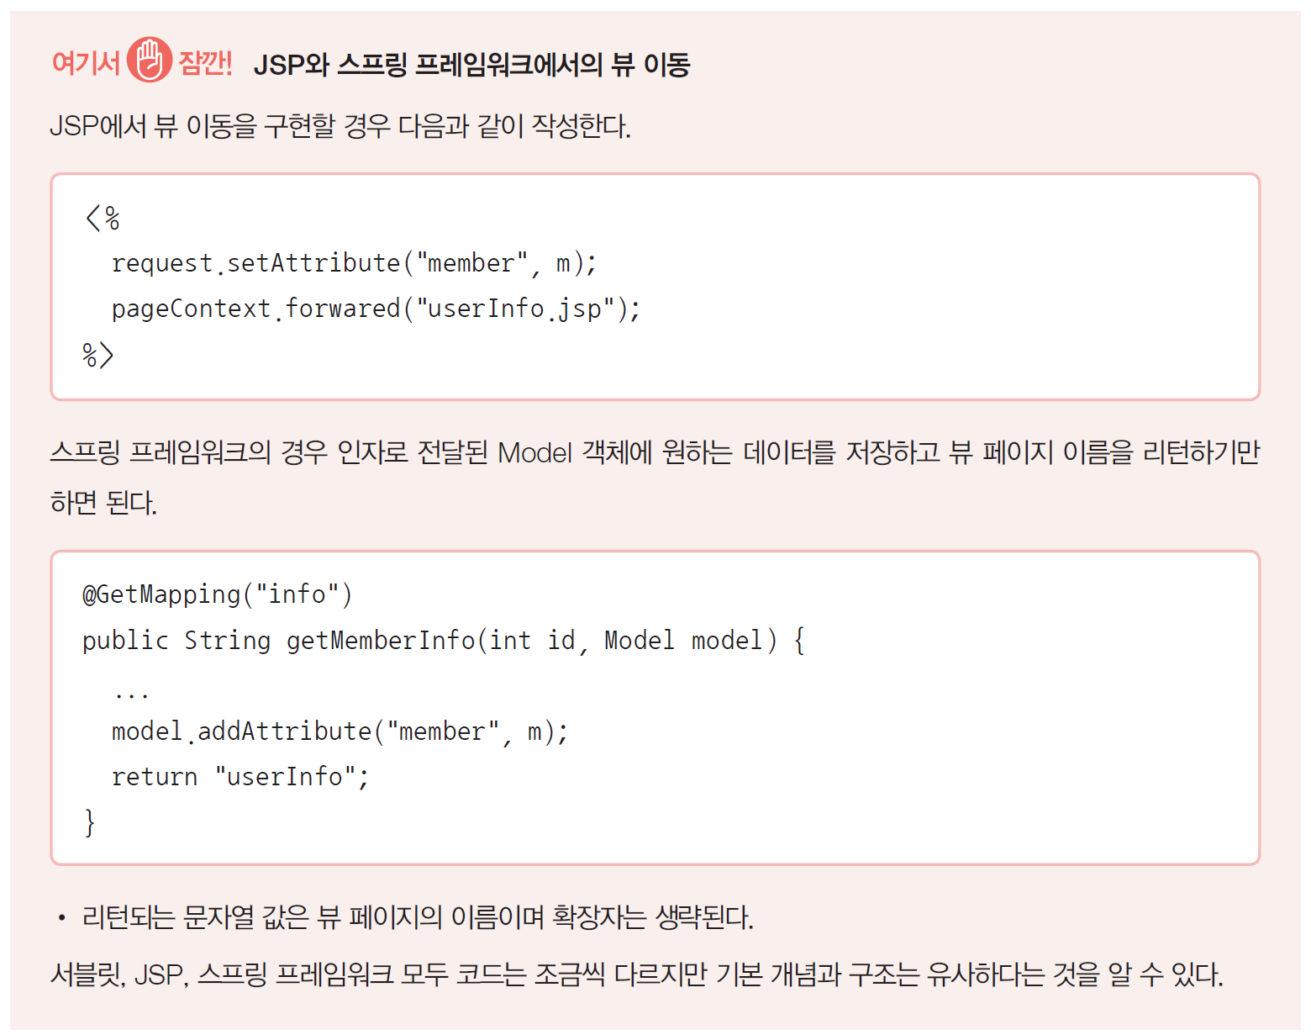
뷰 이동

Slide 35
Section 03
[실습 8-1] 컨트롤러 기초 예제 :
계산기 구현

Slide 36
컨트롤러 기초 예제: 계산기 구현
실습 8-1
이번 실습의 흐름
컨트롤러 동작 원리와 구현 방법을 배우기 위해 단순한 구조의 컨트롤러를 구현해봄
7장에서 구현했던 Calculator 클래스를 컨트롤러와 모델 영역으로 구분하고 결과를 보여줌
뷰 구현: calcForm.html, calcResult.jsp
모델 구현: Calculator.java
컨트롤러 구현: CalcController.java

Slide 37
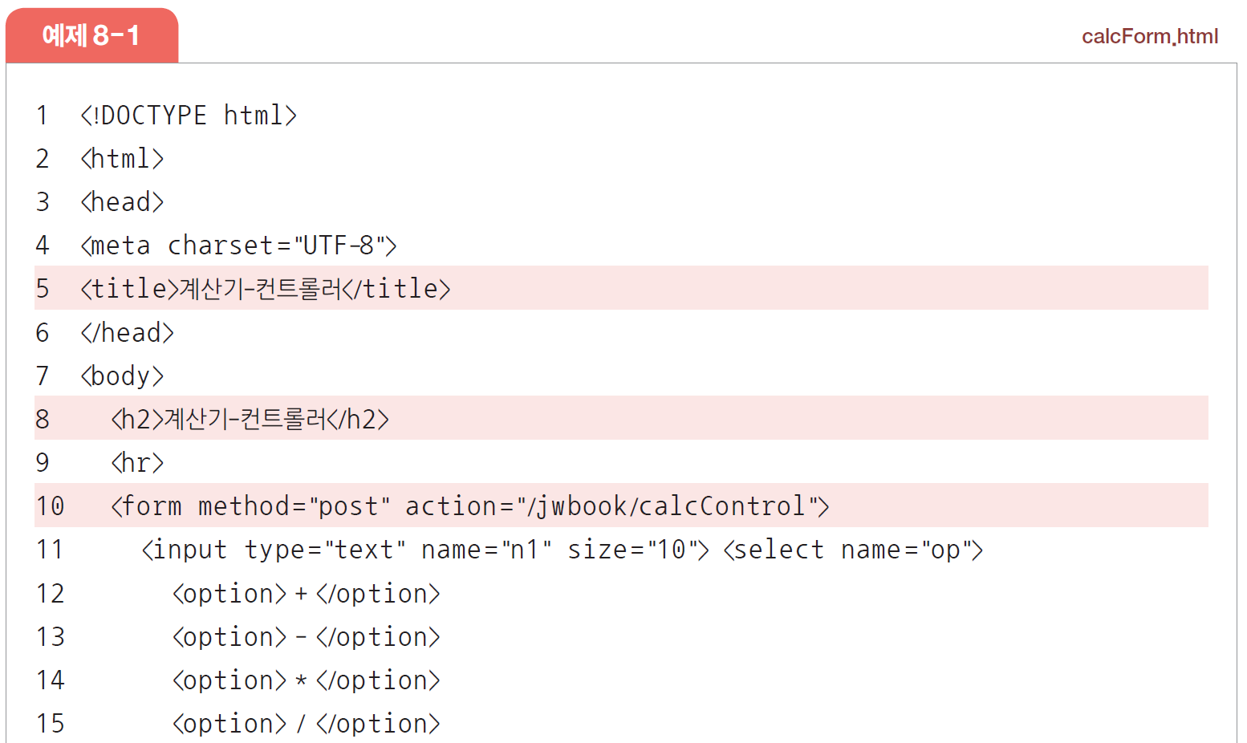
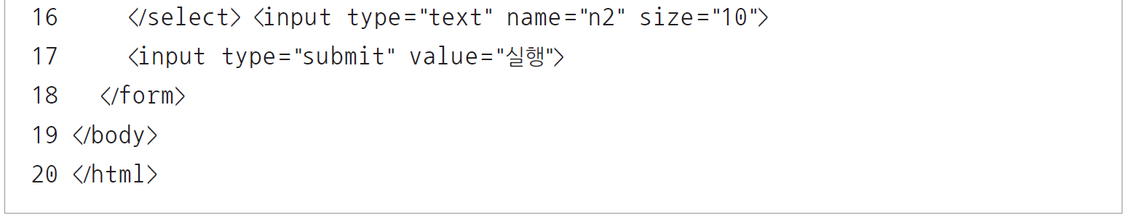
뷰 구현: calcForm
실습 8-1
[webapp] 폴더에 [ch08] 폴더를 만들고 [ch07]의 ‘calcForm.html’을 복사하여 붙여 넣음
5행과 8행의 제목과, 컨트롤러 호출 부분인 10행을 다음과 같이 수정함

Slide 38
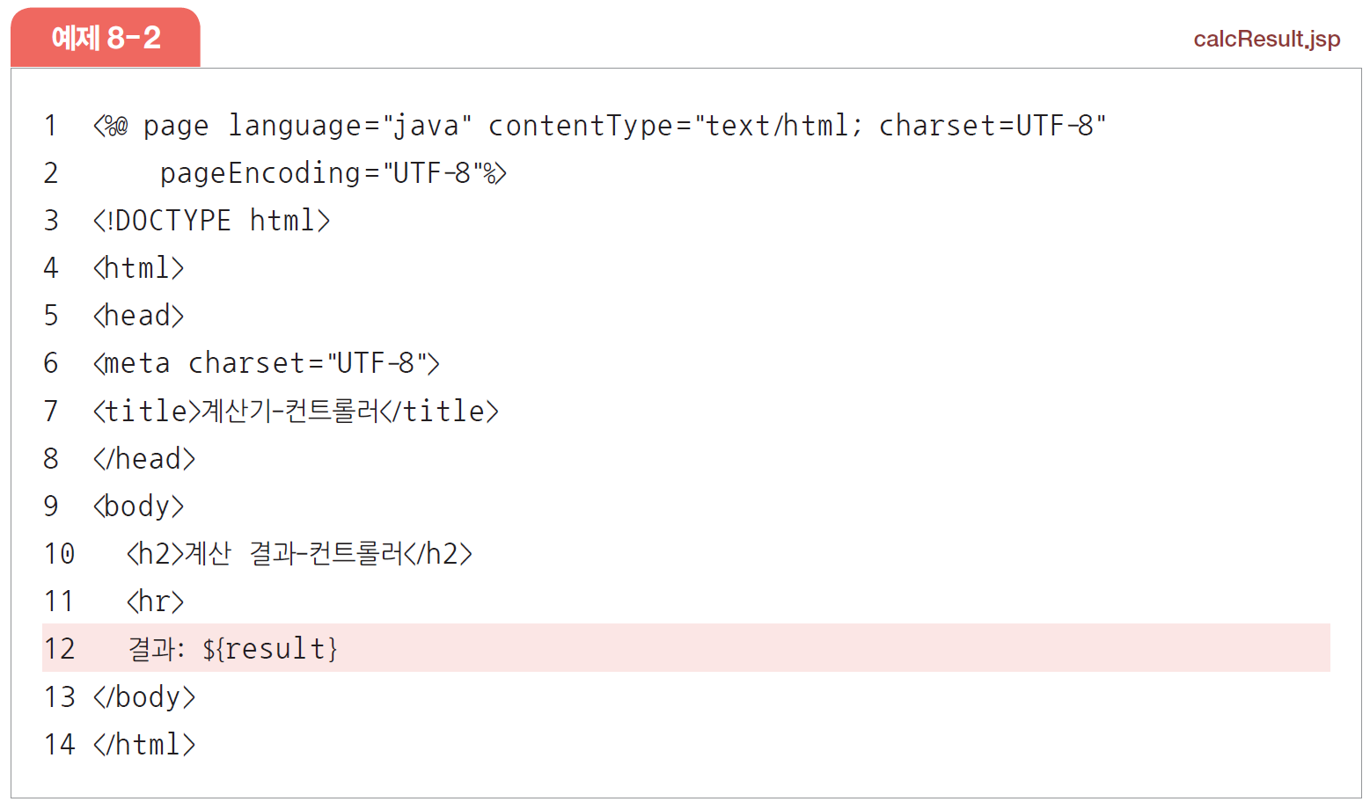
뷰 구현: calcForm
실습 8-1
계산 처리 결과를 보여주는 화면 구현을 위해 다음과 같이 ‘calcResult.jsp’ 파일을 추가

Slide 39
모델 구현: Calculator
실습 8-1
모델 영역은 DAO, DO 등으로 구성할 수 있으나 이번 실습에서는 데이터베이스를 사용하지 않기 때문에 [ch07]에서 만들었던 Calculator 클래스를 복사해 사용함
먼저 [src/main/java]에서 [ch08] 패키지를 생성한 다음 [ch07] 패키지의 ‘Calculator’ 클래스를 복사해 [ch08] 패키지로 붙여 넣음
[ch08] 패키지로 코드가 변경되어 복사됨
코드는 [예제 7-2]와 동일하기 때문에 생략

Slide 40
컨트롤러 구현: CalcController
실습 8-1
[ch08] 패키지에 새로운 서블릿을 추가함. 서블릿 생성에 필요한 정보는 다음과 같음
Java Package: ch08
Class name: CalcController
URL mapping: calcControl
핵심이 되는 doGet( ) 부분을 변경하는 데 기본적인 코드 구조는 [실습 5-2]에서 만들었던 CalcServlet과 동일함
다만 계산 결과를 request에 저장하고 ‘calcResult.jsp’로 포워딩하는 부분만 차이가 있음

Slide 41
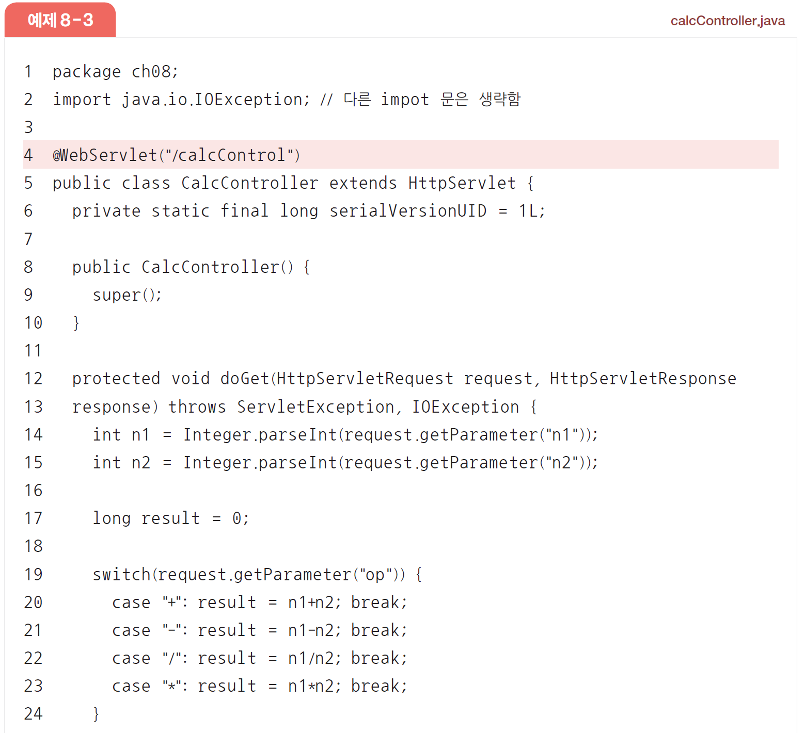
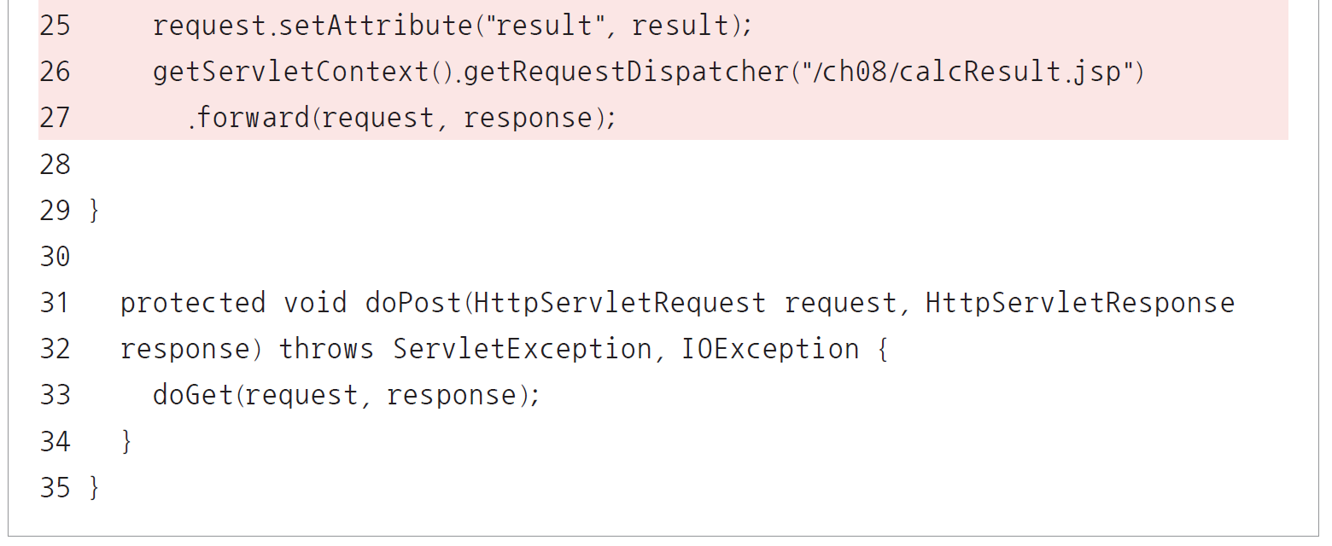
컨트롤러 구현: CalcController
실습 8-1

Slide 42
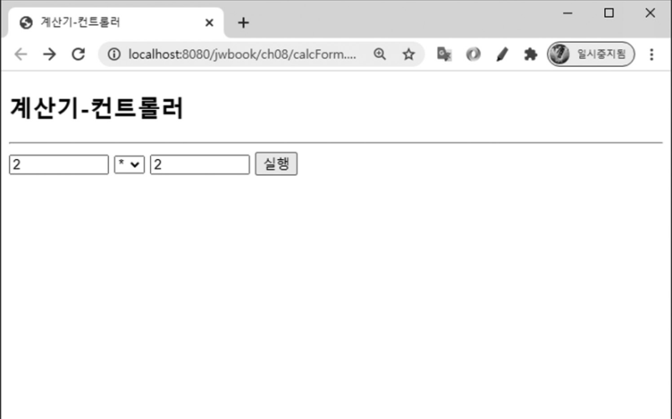
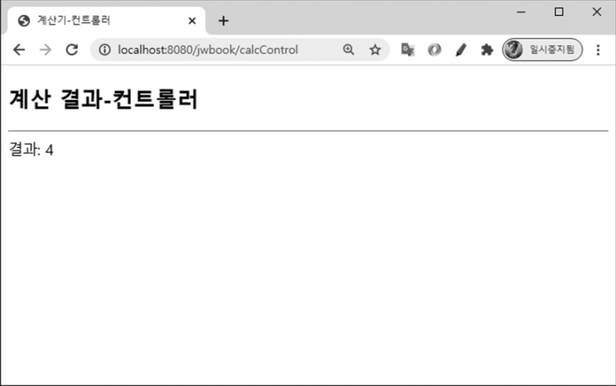
실행 및 결과 확인
실습 8-1
‘calcForm.html’을 먼저 실행하고 숫자 입력과 연산자를 선택한 다음 실행 버튼을 눌러 계산기 JSP가 정상적으로 호출되고 결과가 출력되는지 확인함

Slide 43
Section 04
[실습 8-2] 고급 컨트롤러
서블릿 구현

Slide 44
고급 컨트롤러 서블릿 구현
실습 8-2
이번 실습의 흐름
여러 요청을 하나의 컨트롤러에서 처리하는 구조를 구현함
[실습 8-1]과 마찬가지로 기본적으로 MVC 구조를 따름
전체 상품 목록을 보여주고 상품을 선택하면 세부 정보를 보여주도록 구현함
뷰 구현: productList.jsp, productInfo.jsp
모델 구현: Product.java, ProductService.java
컨트롤러 구현: ProductController.java

Slide 45
뷰 구현: productList
실습 8-2
뷰는 전체 상품 목록과 세부 정보를 보여주는 2개의 화면으로 구성됨. 먼저 상품 목록을 보여주는 화면을 만들기 위해 [ch08]에 ‘productList.jsp’를 새로 만들고 다음과 같이 작성함

Slide 46
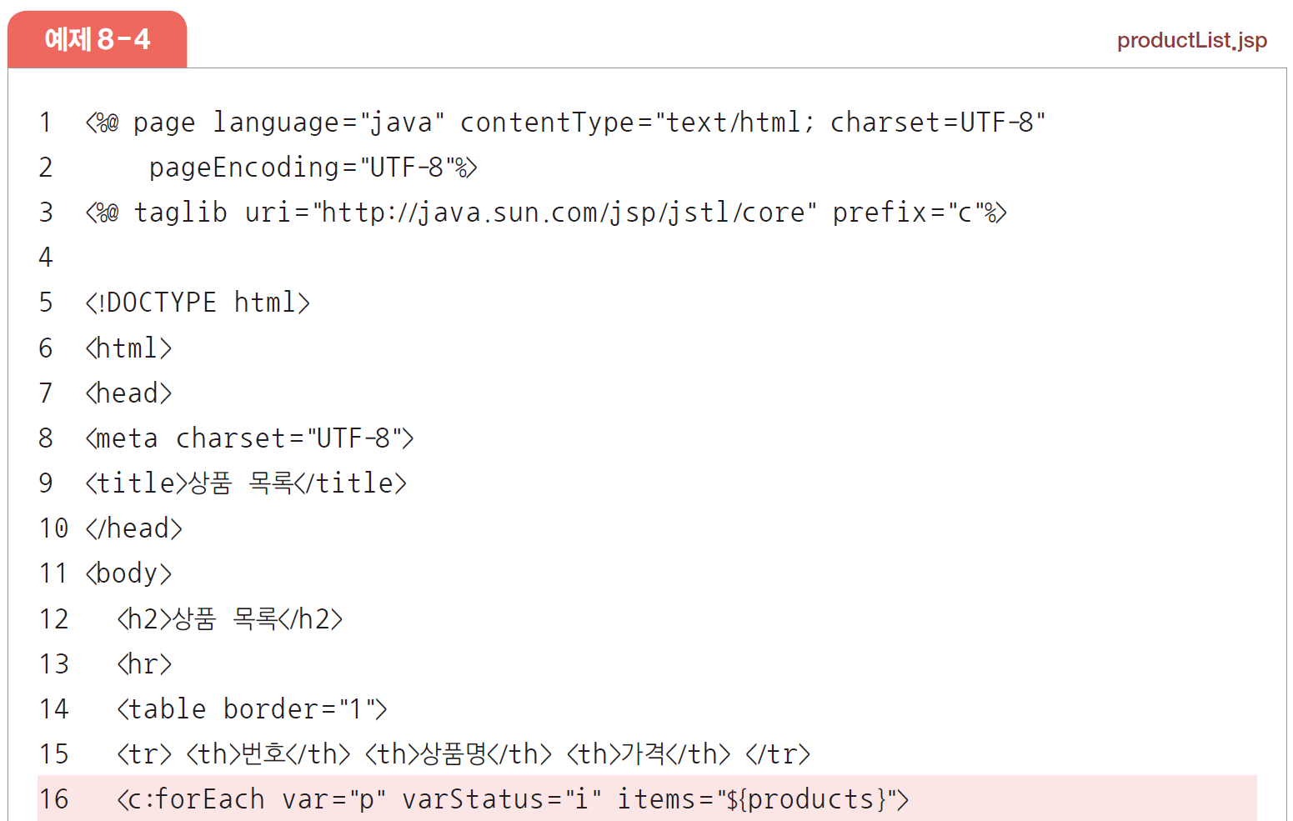
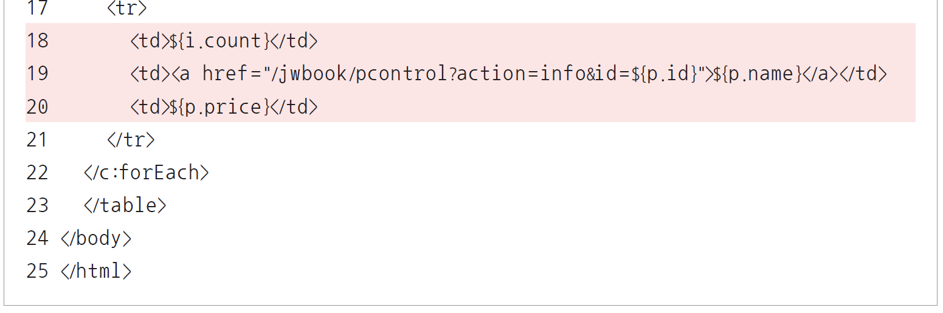
뷰 구현: productList
실습 8-2

Slide 47
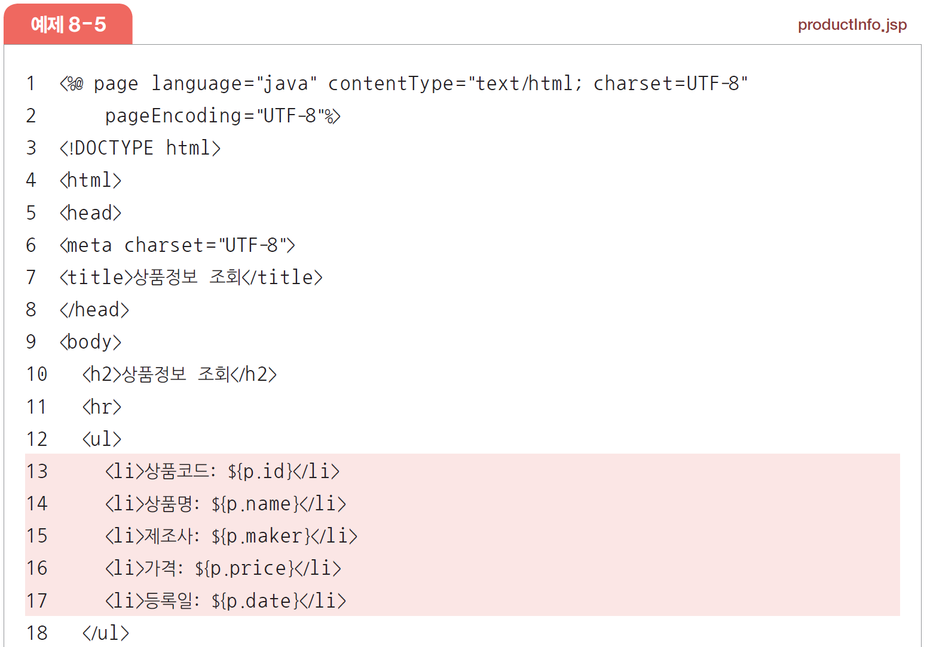
뷰 구현: productList
실습 8-2
상품 정보를 출력하는 화면을 만들기 위해 [ch08]에 ‘productInfo.jsp’ 파일을 새로 만들고 다음과 같이 작성함

Slide 48
모델 구현: Product, ProductService
실습 8-2
Product 클래스: 상품 정보를 표현하기 위한 DO 객체
ProductService 클래스: 데이터베이스 없이 샘플 데이터를 제공하기 위한 클래스
먼저 [src/main/java]의 [ch08] 패키지에 Product 클래스를 생성하고, 화면에 제공할 정보를 참조해 다음과 같이 작성함

Slide 49
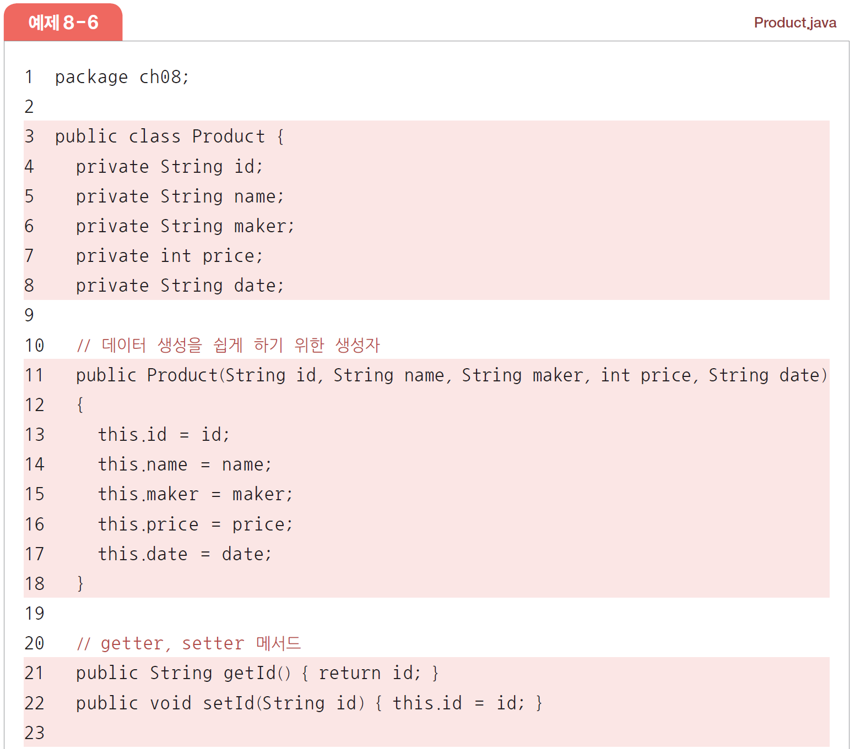
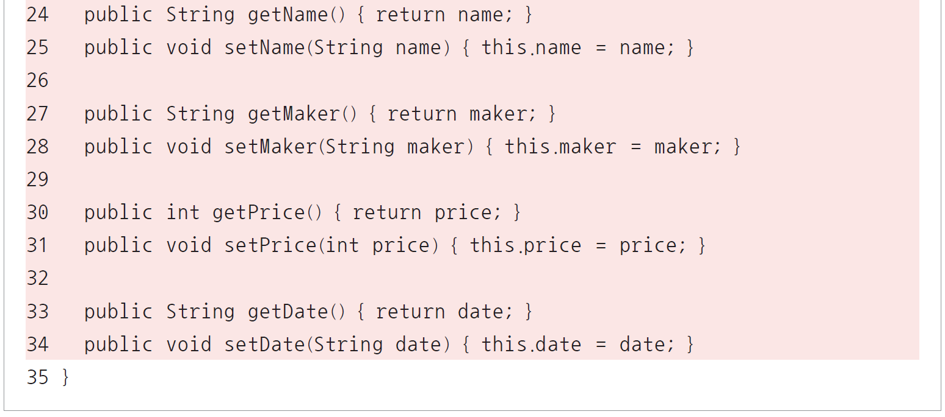
모델 구현: Product, ProductService
실습 8-2

Slide 50
모델 구현: Product, ProductService
실습 8-2
이번 실습에서는 데이터베이스 없이 샘플 데이터를 Map 형태로 저장하고 전체 상품 목록과 특정 상품의 정보를 컨트롤러에 제공하기 위한 서비스 클래스를 만듦
서비스 클래스 ProductService는 컨트롤러 서블릿의 init( ) 메서드에서 초기화되기 때문에 서블릿이 실행되는 동안에는 데이터가 유지되지만 서블릿이 다시 시작되거나 톰캣을 종료하면 데이터는 초기화됨
따라서 샘플 데이터 이외에 별도 기능 구현을 통해 추가한 데이터가 있다면 삭제될 위험이 있으니 주의해야 함
이번 실습에서 데이터 추가 기능은 구현하지 않음
[src/main/java]의 [ch08] 패키지에 ProductService 클래스를 생성하고 다음과 같이 작성한다.

Slide 51
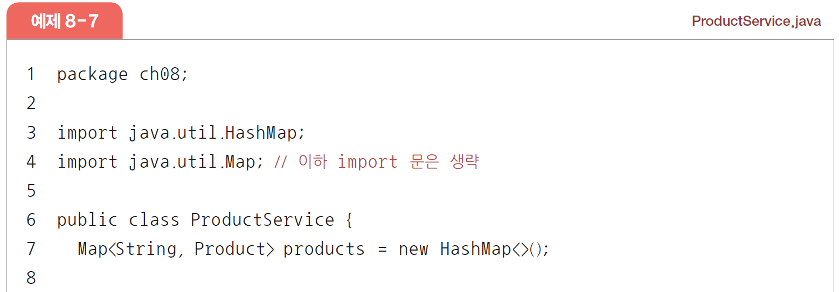
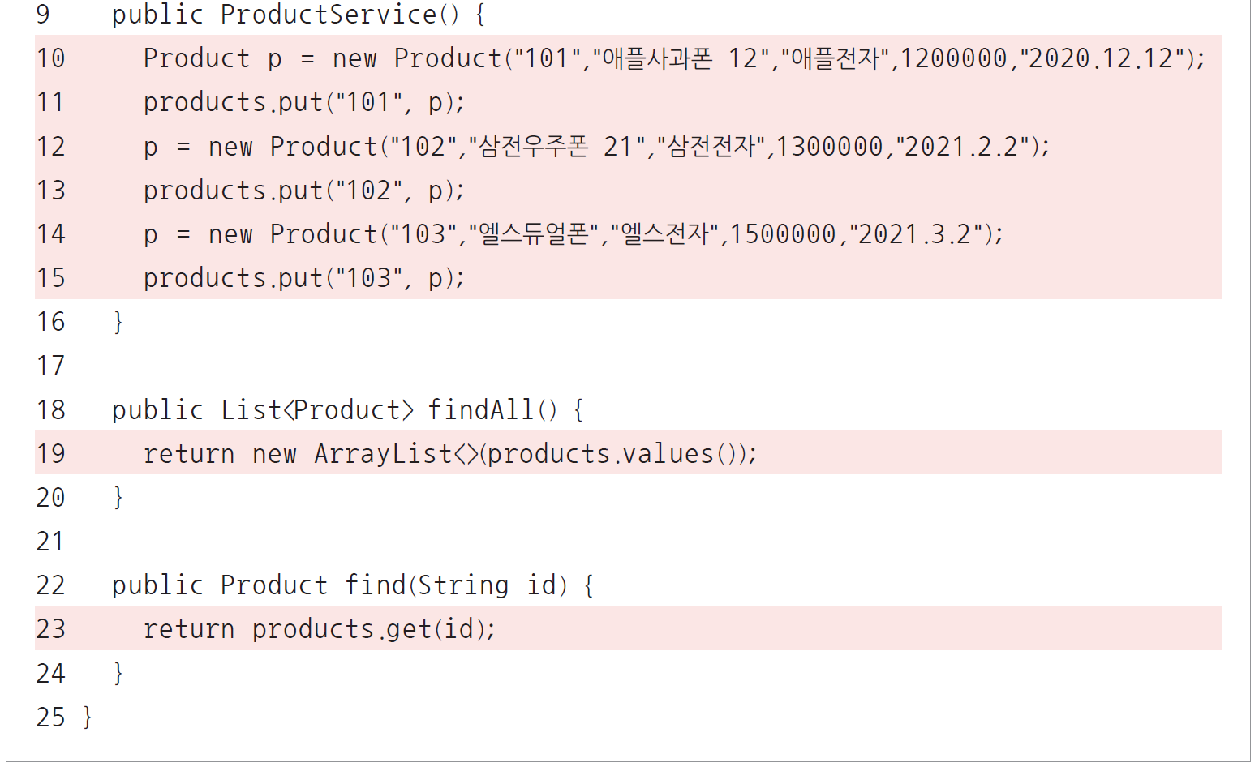
모델 구현: Product, ProductService
실습 8-2

Slide 52
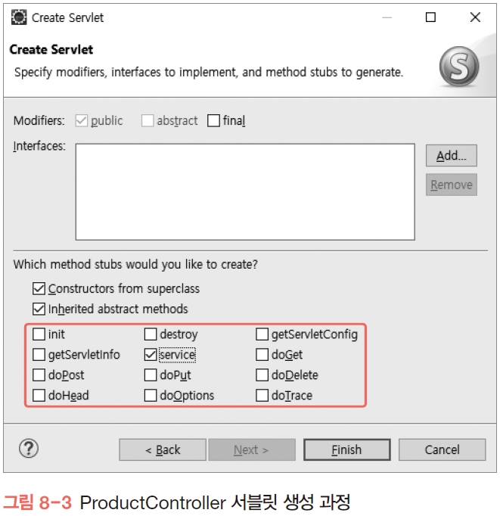
컨트롤러 구현: ProductController
실습 8-2
이번 실습에서는 doGet, doPost 메서드를 오버라이딩하지 않고 service 메서드를 오버라이딩하여 컨트롤러 기본 구조를 구현함
각각의 요청은 action 파라미터를 비교해 메서드를 호출한 다음 뷰로 이동하는 구조로 구현함
[src/main/java]의 [ch08] 패키지에서 ProductController 서블릿을 생성함. url 매핑을 ‘/pcontrol’로 변경한 후 <Next>를 누름 다음의 [Create Servlet]에서 다음과 같이 service 메서드만 선택하여 생성함

Slide 53
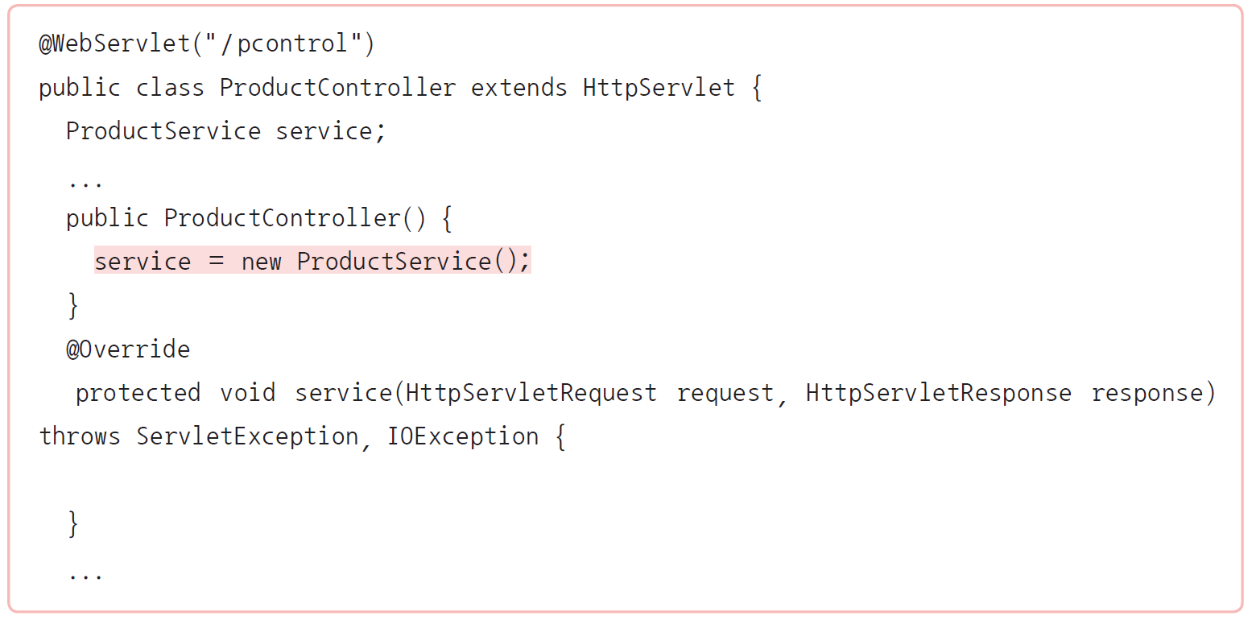
컨트롤러 구현: ProductController
실습 8-2
ProductController 서블릿에서 생성된 기본 코드에 다음과 같이 추가함

Slide 54
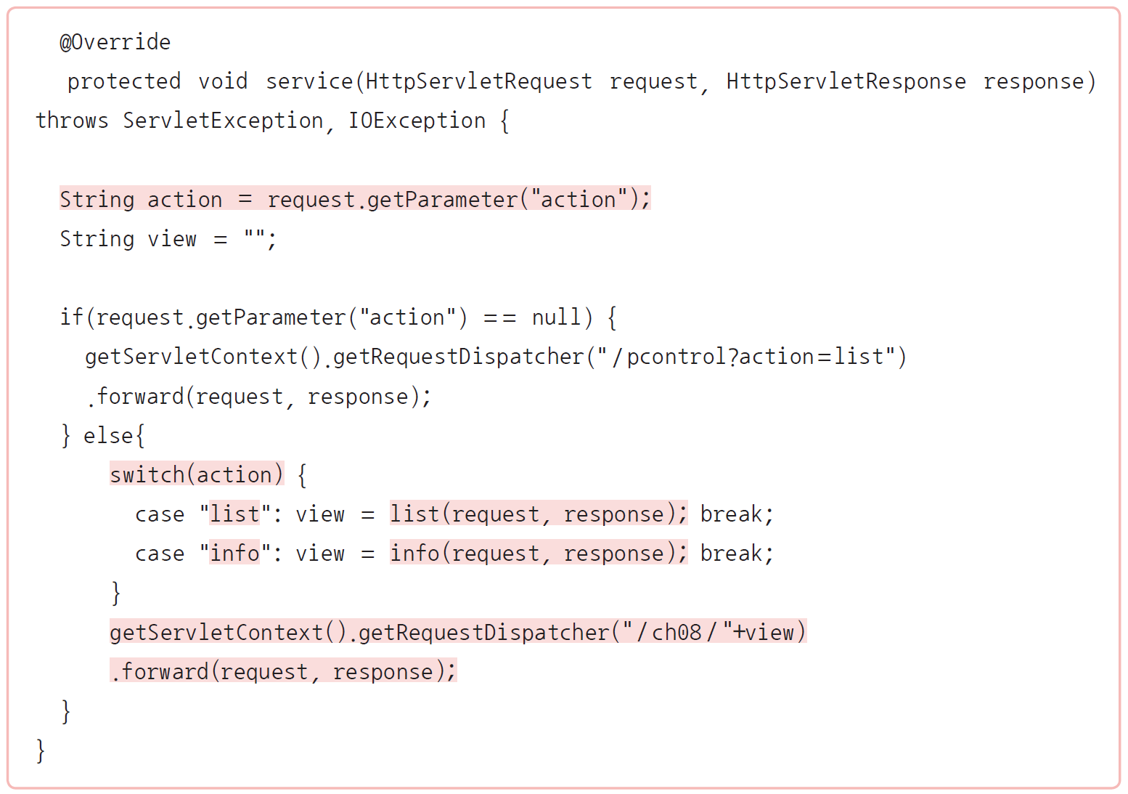
컨트롤러 구현: ProductController
실습 8-2
다음으로 클라이언트 요청을 구분하고 처리 메서드를 호출한 다음 뷰로 이동하는 구조를 service( ) 메서드에 작성함
action 파라미터가 null인 경우(서블릿이 action 파라미터 없이 호출된 경우): 컨트롤러에 action 파라미터를 넣어 포워딩함

Slide 55
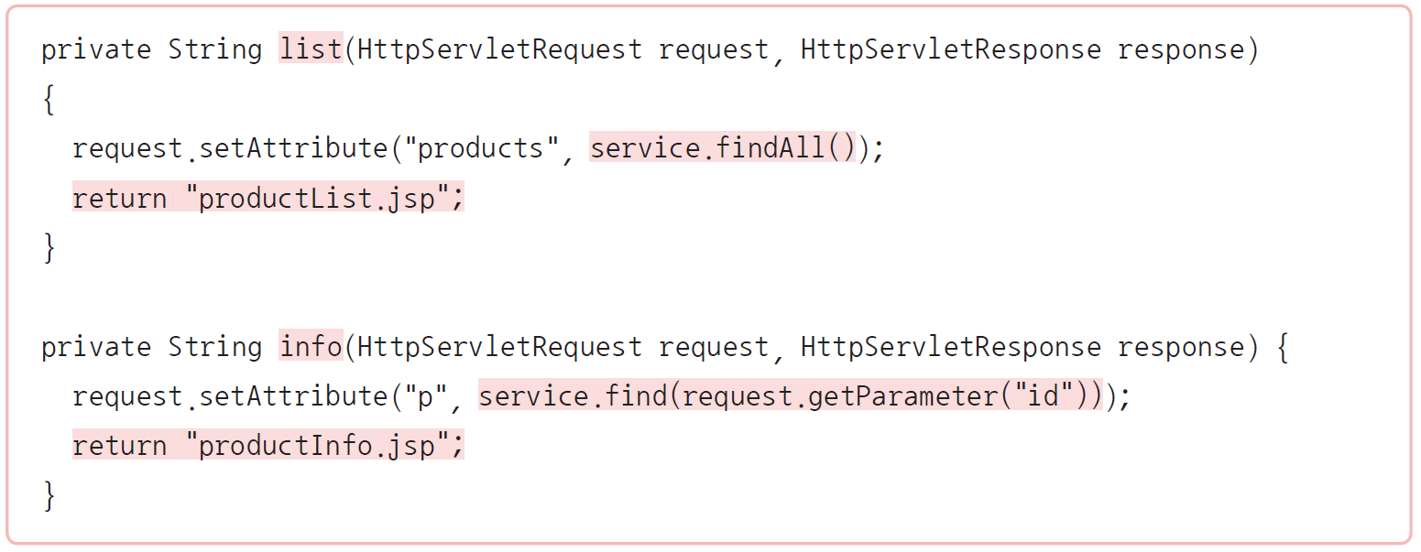
컨트롤러 구현: ProductController
실습 8-2
각각의 list( )와 info( ) 메서드는 실행 후 문자열로 된 JSP 파일 이름을 리턴하고 [ch08] 폴더에 있는 JSP 파일로 포워딩됨

Slide 56
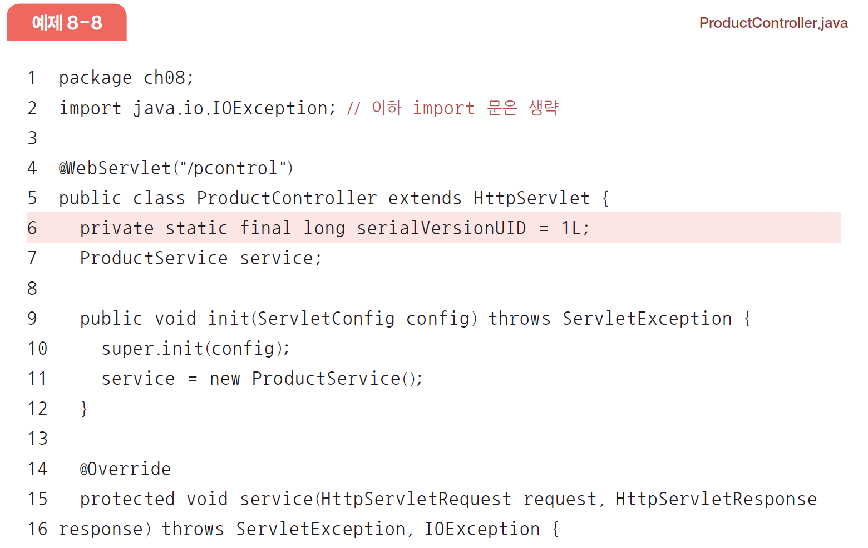
컨트롤러 구현: ProductController
실습 8-2
ProductController의 전체 코드

Slide 57
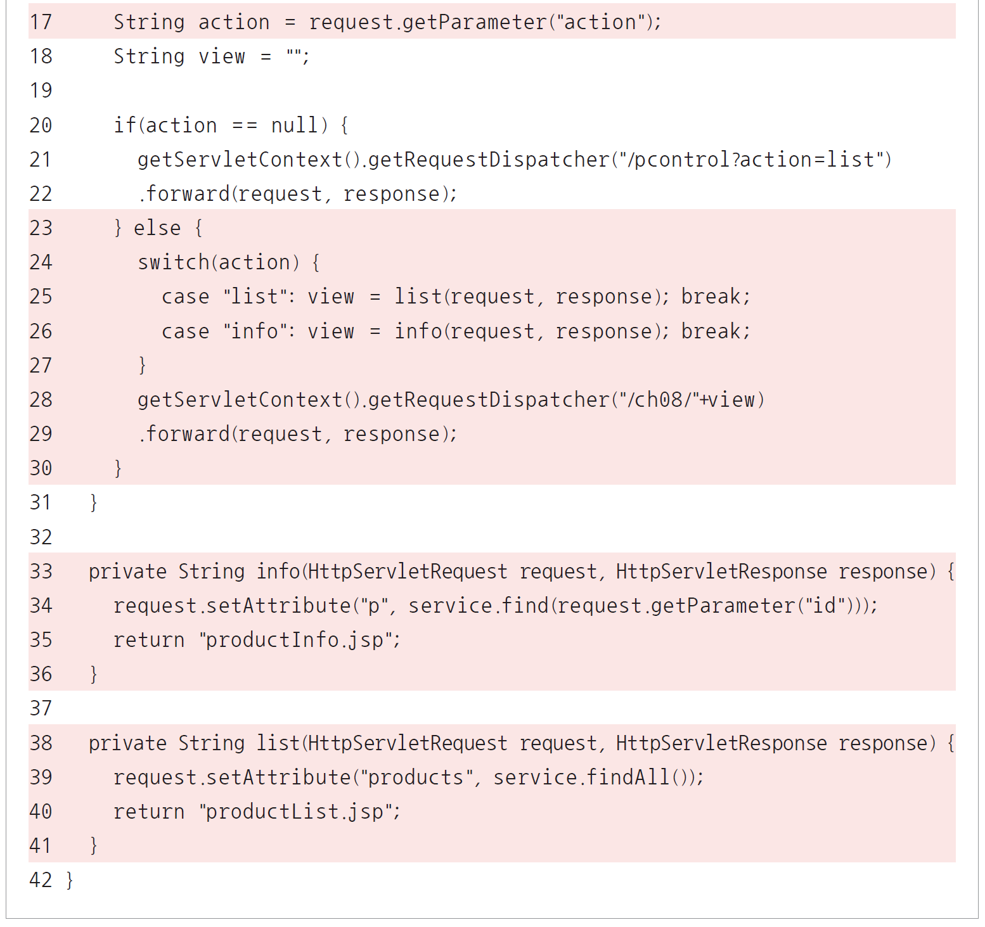
컨트롤러 구현: ProductController
실습 8-2

Slide 58
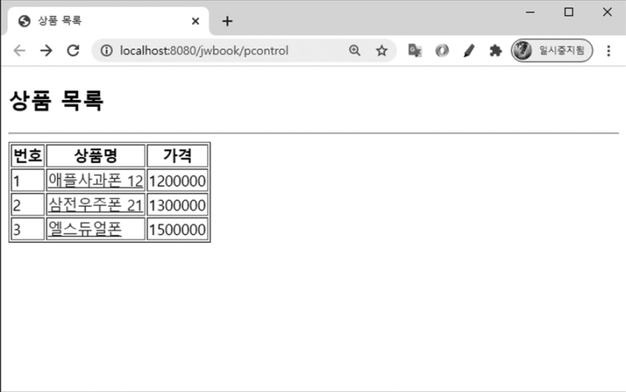
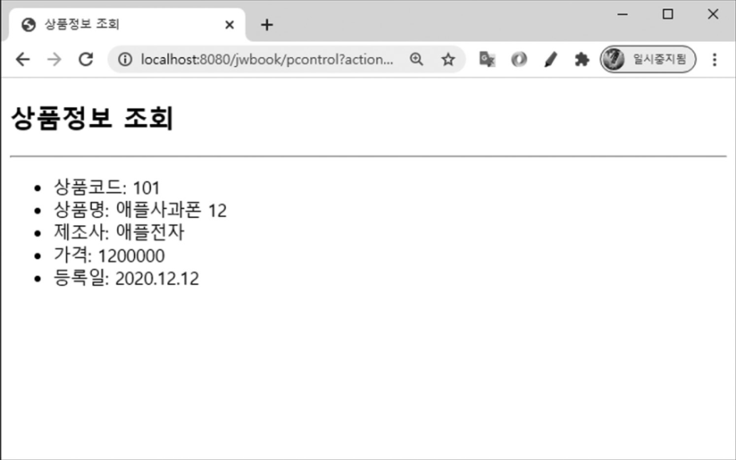
실행 및 결과 확인
실습 8-2
ProductController 서블릿을 기존과 같이 [Run as] → [Run on Server] 메뉴로 실행함.
실행 결과 테이블 형태로 목록이 나타나며 상품명의 링크를 클릭하면 세부 정보 화면으로 이동

